Slide 1


Процесс устранения нечувствительных FEE-каналов в передней части трекера FSD-Si
Состояние на 26.09.2023.

Slide 2
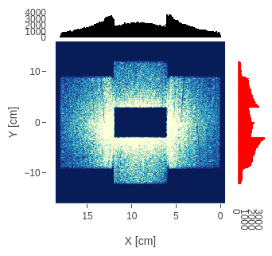
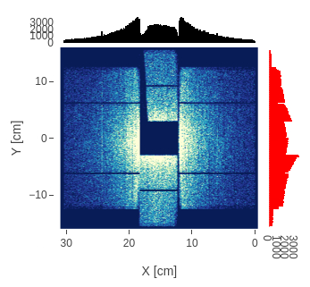
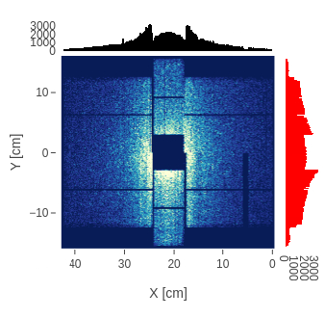
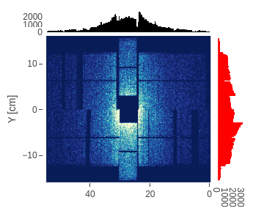
Pl#1:
Id=8.9 μA / 8.2 μA
(100% чипов работают, не было проблем)
Состояние плоскостей FSD-Si
после сеанса-2023
Pl#2:
Id=27.6 μA / 28.5 μA
(1% чипов не работал =1 чип из 100 шт., на 26.09.23 все 100% работают)
6 modules
Pl#3:
Id=40 μA / 48 μA
(2 чипа из 140 не работают, план готовности – октябрь-2023
10 modules
Pl#4:
Id=69 μA / 73.8 μA
(не работают 5 чипов (из180)/(5плат), план готовности – декабрь-2023)
14 modules
RUN 7529( 11.01.2023), target №2 CsI (2%)
18 modules

Slide 3
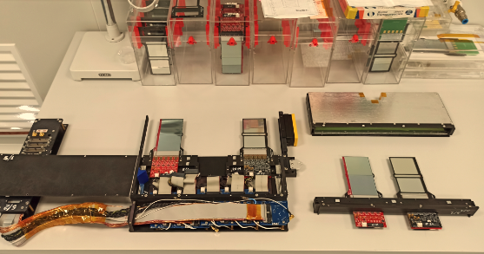
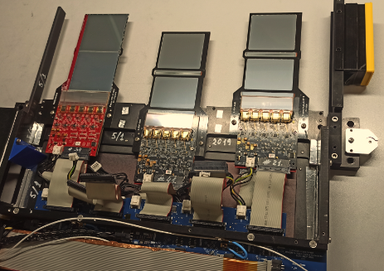
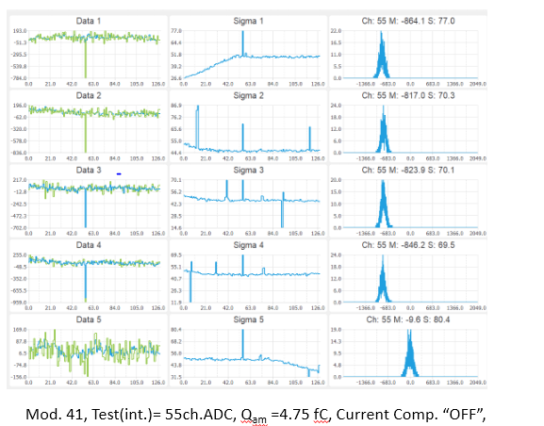
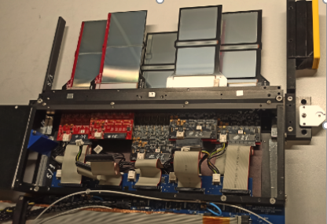
Ремонт Pl#2, август-сентябрь-2023
Замена PCB(n+) - монтаж на модуль – УЗС – тесты -
монтаж мод.№41 на плоскость №5/1
Демонтаж центрального модуля №41
Сборка на плоскость верхнего ряда четных модулей
Замена PCB(n+)
Чип №5 «молчит»

Slide 4
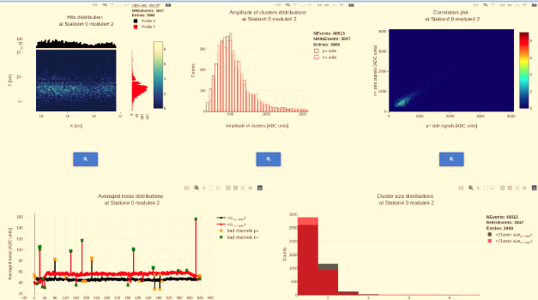
Модуль №41 после замены PCB-640(n+) полностью работоспособен, тесты проведены с β источником, 25.09.2023.
Усиление для всех каналов
640n+ и 640p+ одинаково
β- подсветка в центре модуля
Шум пьедесталов по 640 каналам
(5 чипов), область дефекта была в
зоне 512-640
1
Ширина кластеров
2

Slide 5
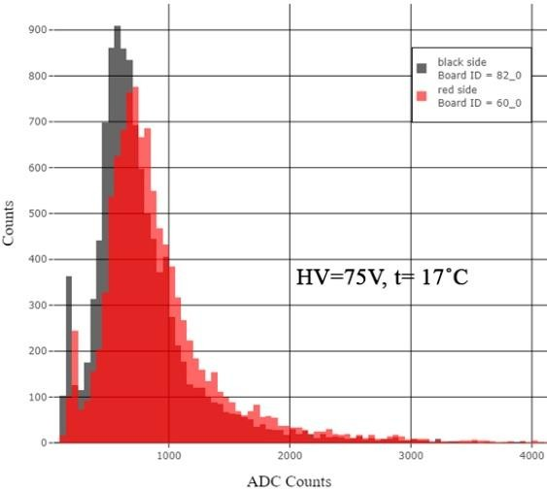
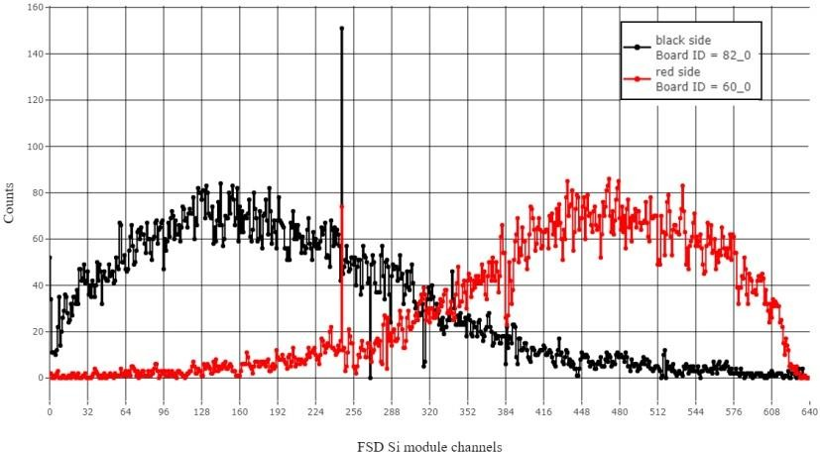
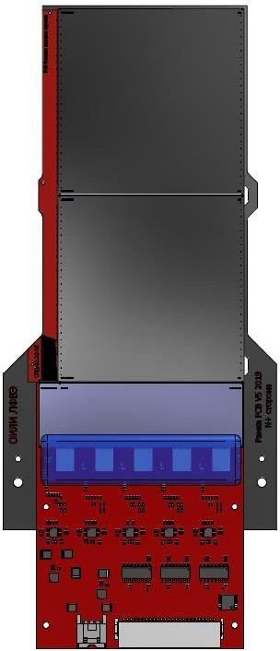
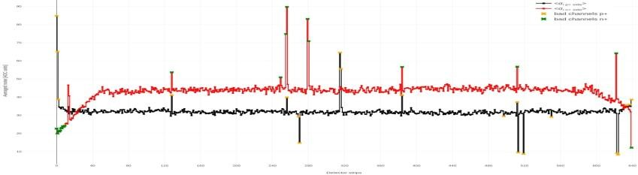
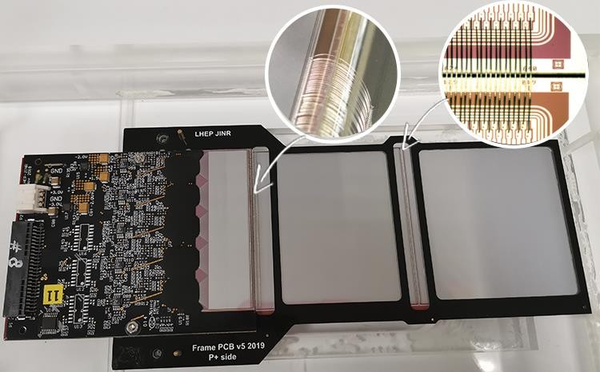
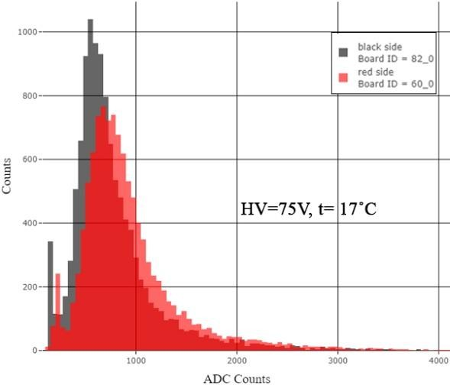
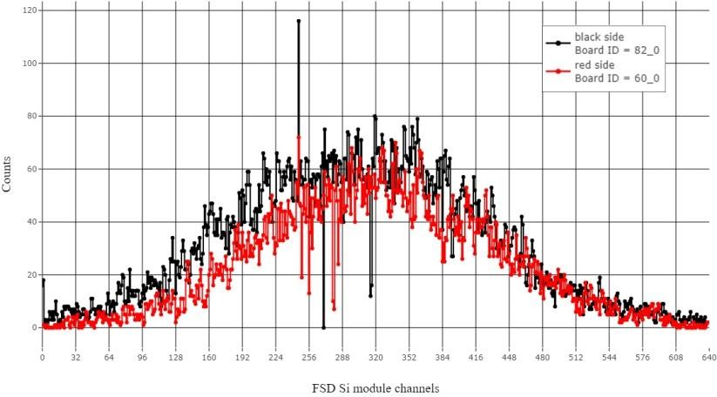

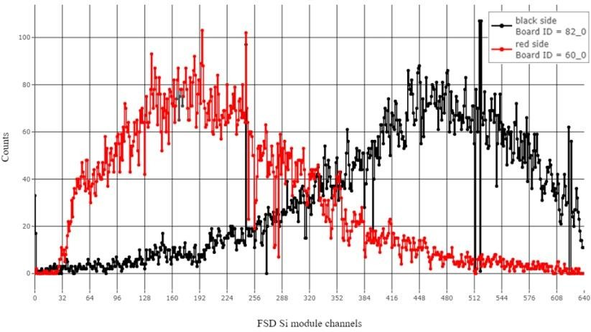
FST Si module test results
(module #41)
Occupancy distributions in FSD Si module channels after noise suppresion
1
1
β-source positions
1 2 3
Sigma values of each FSD Si module channels at 75 V
2
639
n+ side
0
2
0
p+ side
639
#1 #2 #3 #4 #5
Module view after US- Bonding detectors and PAs, number of US- Bonding – 640, Ø Al wire – 25 μm
3
3
1ch. ADC_{p+} = 45 e, 1 ch.ADC_{n+}= 42 e
Module ID | Dark current (50V), nA | Mean noise (⁺p), ch.ADC | Mean noise (⁺n), ch.ADC | MPV (⁺p), ch.ADC | MPV (⁺n), ch.ADC | S/N p⁺ side | S/N n⁺ side | Bad channels ratio, %
41_0 | 3 584,00 | 36,93 | 50,76 | 536,20 | 578,89 | 14,09 | 13,32 | 0,55
17

Slide 6


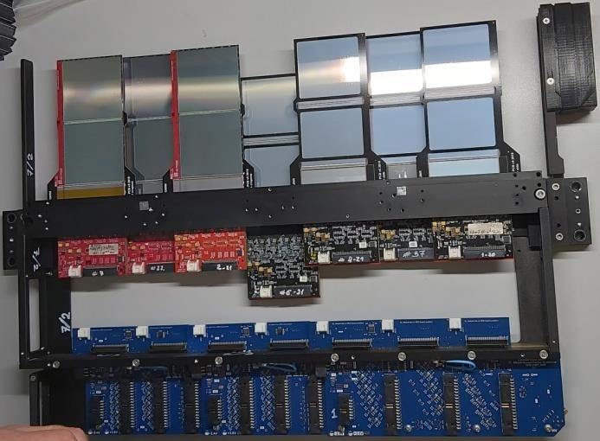
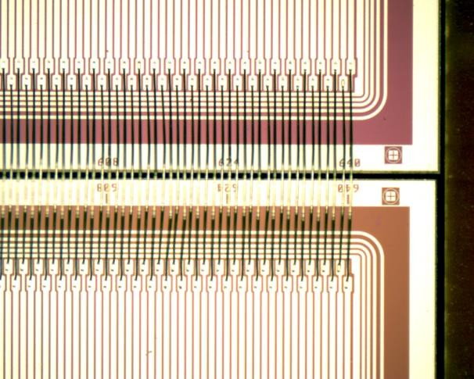
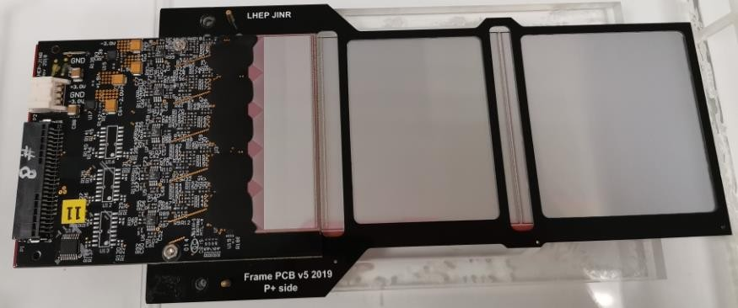
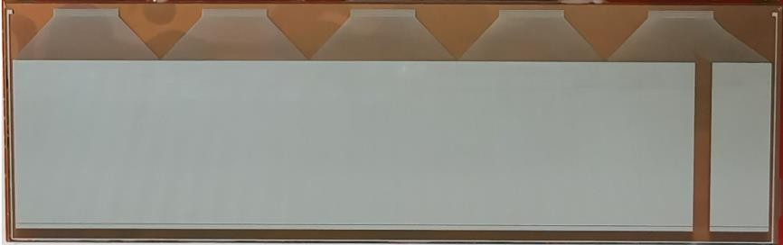
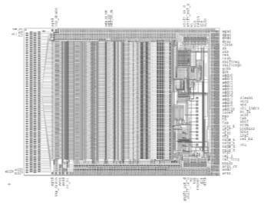
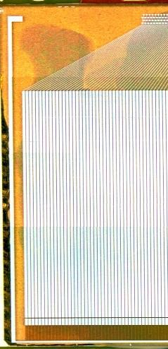
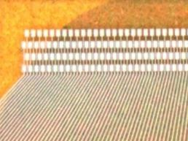
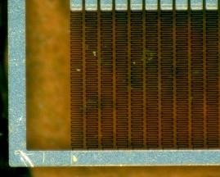
Silicon Detector Module
Beam pipe
hole
Silicon half-plane with FEE
63000 μm ± 15μm
Cooling system output
Silicon Detector module (p+) side
Ultrasonic Bonding
(US- Bonding)
Al wire Ø 25 μm
LV input
HV input
p⁺ implantation region
Cooling system input
Double sided Silicon detector (p+) side Size: 63x63x0,3 mm³ (on 4” – FZ-Si wafers) Topology: double sided microstrip (DSSD) (DC coupling)
Pitch p⁺ strips: 95 μm; Pitch n⁺ strips 103 μm;
Stereo angle between p⁺/n⁺ strips: 2,5⁰ Number of strips: 640 (p⁺)× 640(n⁺) Development by JINR, RIMST (Zelenograd) Manufactured by RIMST (Zelenograd)
Outputs to DAQ
Pitch Adapter (n+) side
Number of channels: 640 Value of poly-Si resistors: ≈ 1 MΩ
Value of integrated capacitors: ≈ 120 pF Capacitor working voltage: 100 V Capacitor breakdown voltage: >150 V Manufactured by ZNTC (Zelenograd)
Capacitor
ASIC VATAGP7.2 (5 chips on each side of module)
Number of CSA: 128 channels Dynamic range: ±30 fC
Peaking time (slow/fast shaper): 500 ns/ 50ns Noise (ENC): 70e +12e/pF (typ.) Voltage supply: +1,5 V, -2,0 V
Gain from input to output buffer: 16,5 µA/fC Output Serial analog multiplexer clock speed: 3,9 MHz
Power dissipation per channel: 2,2 mW
Contact pads
Value of poly-Si resistors
3

Slide 7
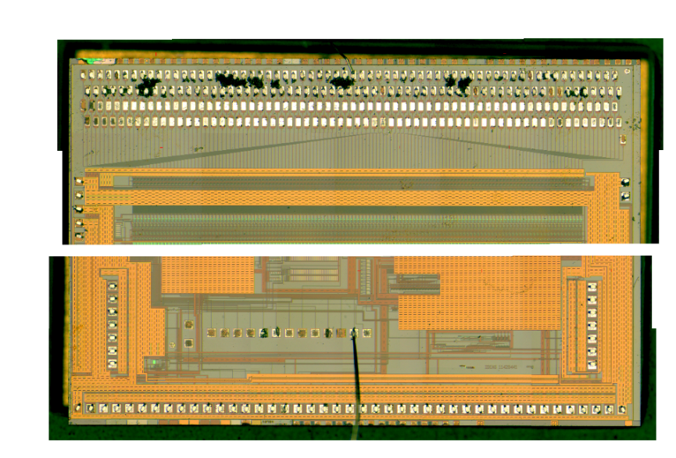
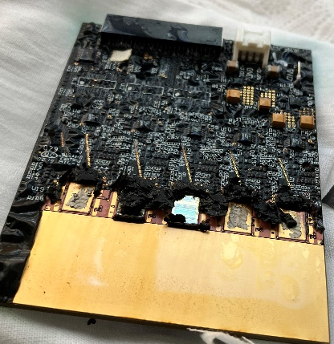
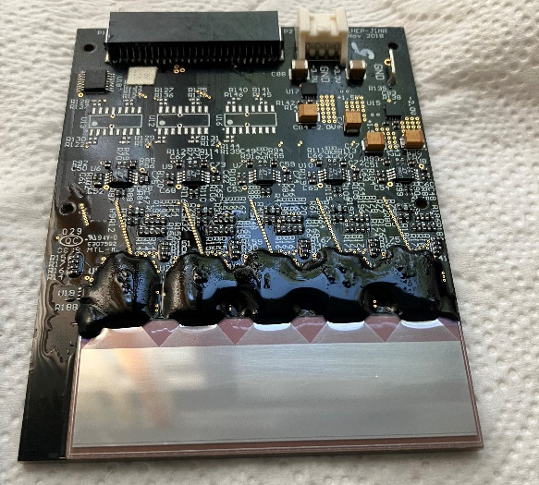
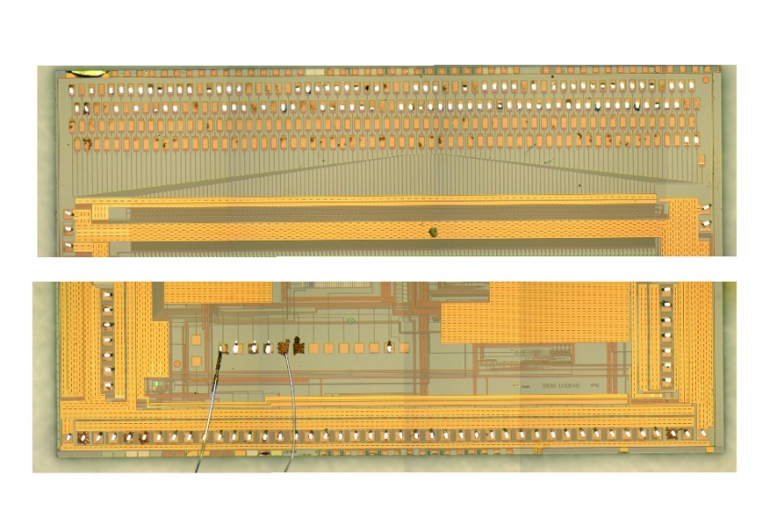
Деинкапсуляция компаунда BE-08
Цель: удалить (растворить) отвердевший черный инкапсулянт BE-08 с платы электроники для извлечения годных чипов, без повреждения алюминиевых контактных площадок для УЗС
Инкапсулянт BE-08 - черная однокомпонентная эпоксидная смола с отверждением при повышенной t°
Пробовали следующие варианты растворителей:
Вариант-1: диметилсульфоксид (хч) - С₂Н₆SO;
диметилформамид (хч) - C₃H₇NO;
(Компаунд ВЕ-08 разрушается очень медленно).
Вариант-2: муравьинная кислота (хч) – CH₂O₂ (99,7%)
(удаляется эффективнее, но может быть травление Al контактов)
48 часов в CH₂O₂ Остатки компаунда на контактных площадках
Муравиьнная кислота - CH₂O₂ ХЧ (99,7%)
За 76 часов в CH₂O₂ Al-растворился на контактных площадках
Применяли следующую схему:
Выдерживали 48 часов в CH₂O₂ , удаляли остатки компаунда в растворе 1:1 С₂Н₆SO + C₃H₇NO.
На сегодняшний день извлекли 3 чипа из 4 нерабочих плат, цель по извлечению чипов пока не достигнута!

Slide 8
Выводы:
Не удалось (пока) отработать техпроцесс по удалению компаунда с чипов бракованных плат (с целью получения запасных чипов);
Проводится диагностика отказавших чипов (плат) по данным сеанса-2022/2023;
Доступ к плоскостям и демонтаж модулей только при 100% уверенности причины отказа, чтобы не создать ещё более тяжелой ситуации;
Собраны вновь (остатки чипов) 6 новых плат, за октябрь будут протестированы и будут готовы для замены дефектных плат на модулях;
По контракту с Фотоникс-Азимут в октябре должны быть получены 30 шт. чипов (VATAGP7.2), чипы находятся в ЕАЭС (должны быть готовы ещё (5-6) новых плат);
План: готовность всех 4-х плоскостей – середина декабря-2023.

Slide 9
Запасные слайды

Slide 10
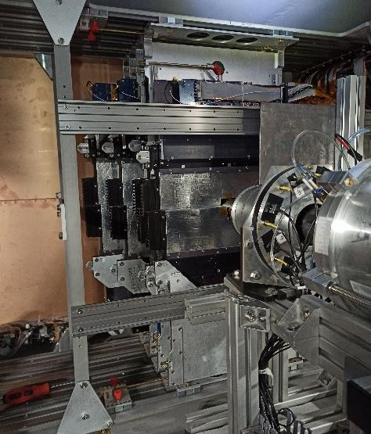
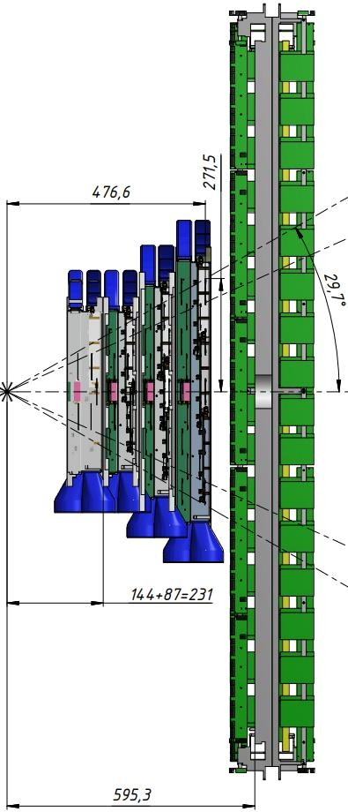
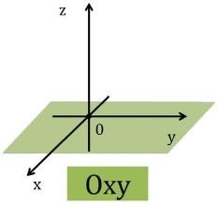
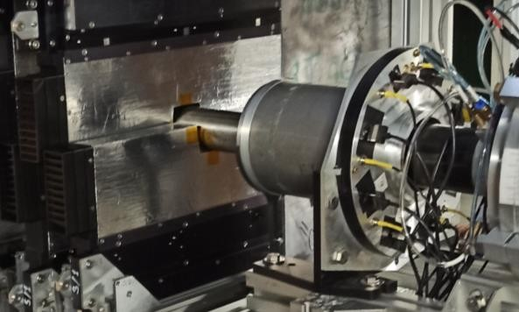
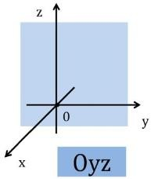
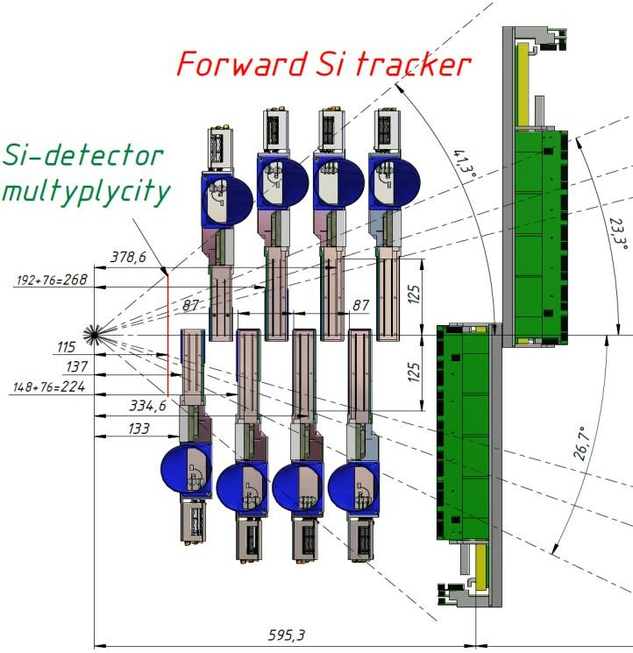
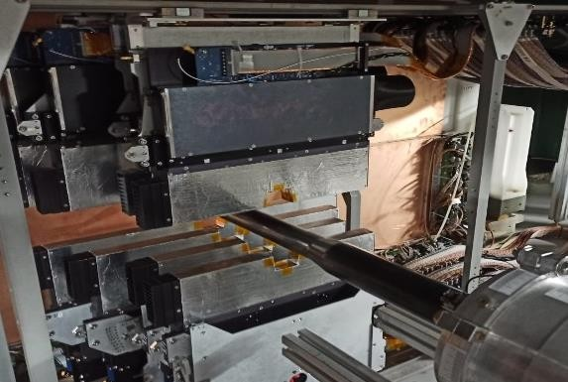
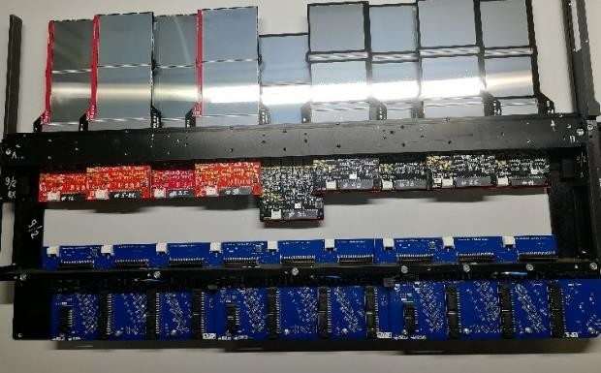
Forward Silicon Detectors Configuration (BM@N 2023 – Xe run)
Barrel detector and target node
View of the FSD in the magnet SP-41 (working position)
Half plane view #3
Target
View of the FSD in the magnet SP-41
Location of FSD planes in session
2023 (side OYZ)
Planes | #0 | #1 | #2 | #3 | Total
Modules | 6 | 10 | 14 | 18 | 48
Channels | 7680 | 12800 | 17920 | 23040 | 53760
Area, m² | 0,035 | 0,073 | 0,102 | 0,132 | 0,307
Location of FSD planes in session 2023 (side OXY)

Slide 11
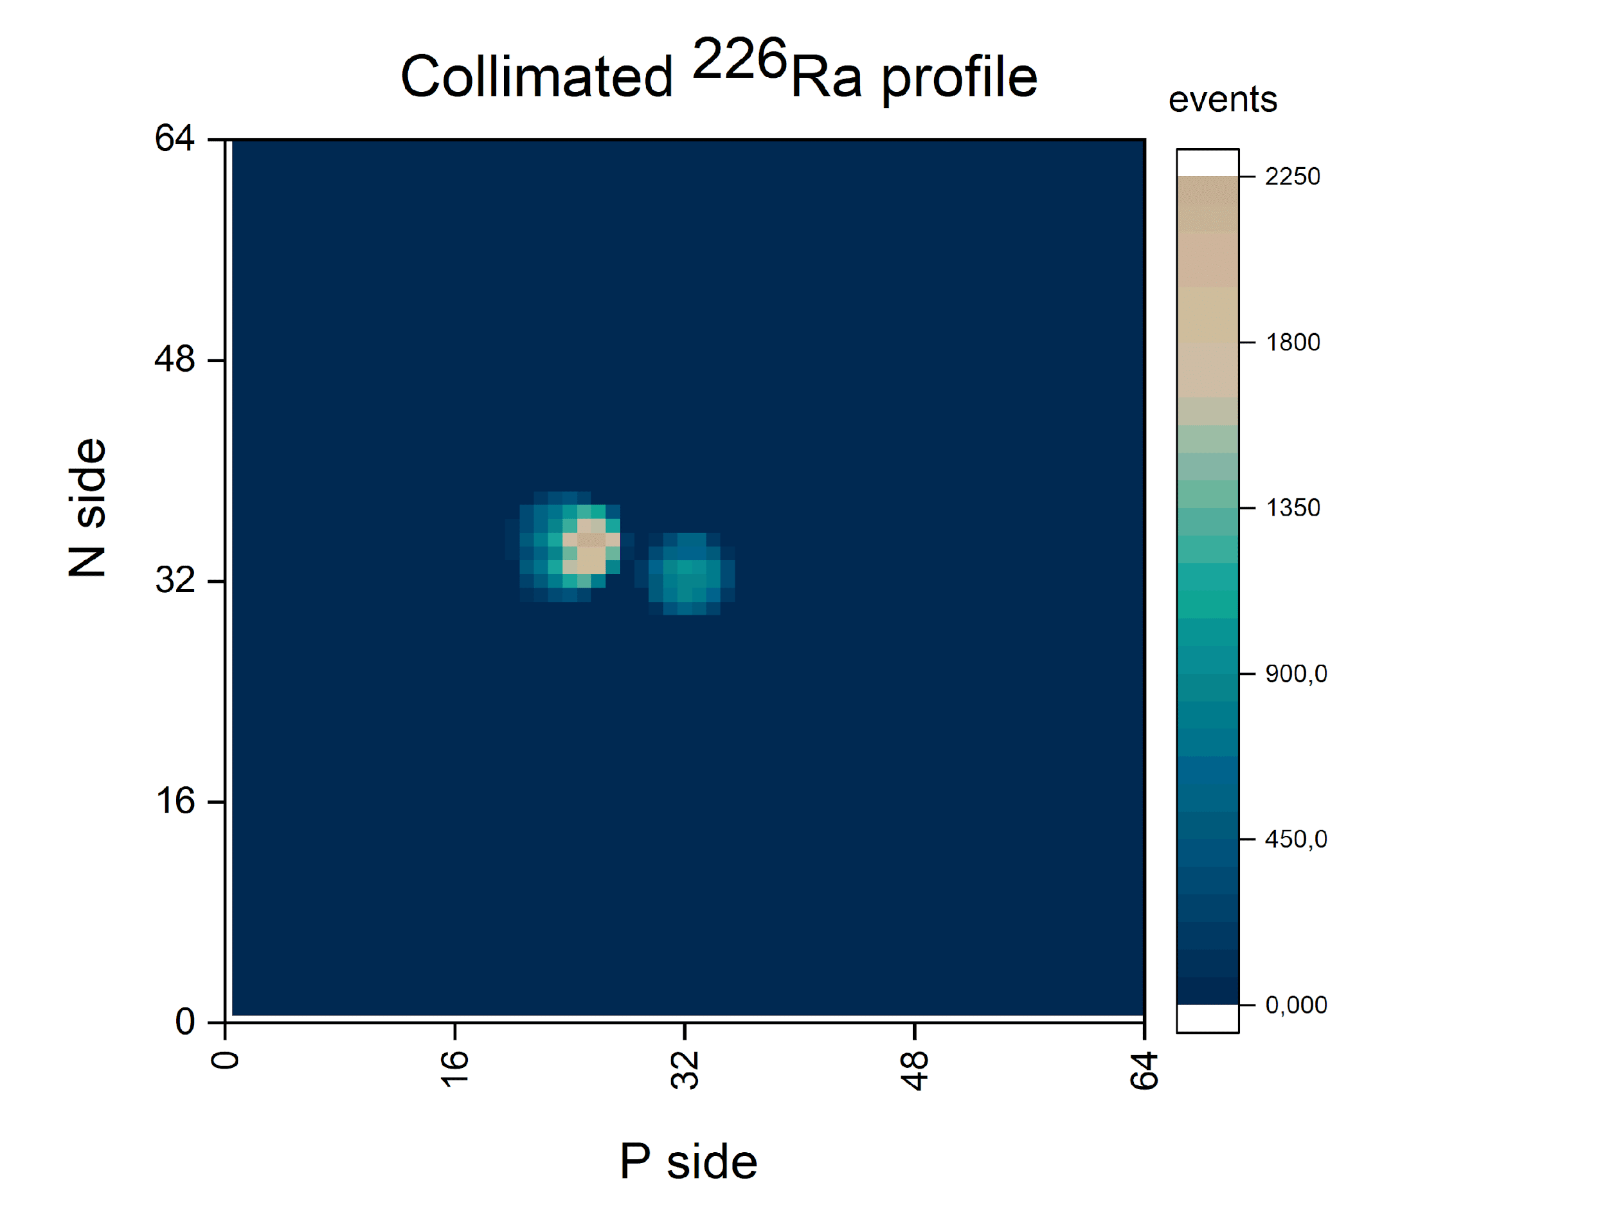
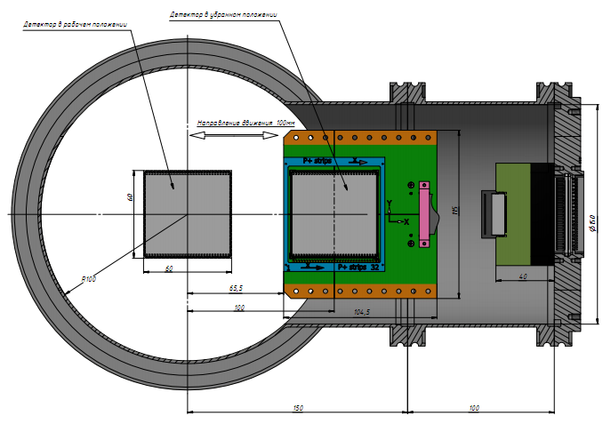
2. Beam profilometer (two station):
- We expected beam profiles for Xe to be approximately the same shape as profiles in the tests with alpha-source ²²⁶Ra, but it did not happen due to signals overlap with usage "slow" electronics (VA163) and with large area of strips (pitch = 1.87 mm);
- both profilometers were put in the "park" position and were not used in the session;
- our plans and actions: we are making a new development based on DSSD with 128x128 strips (pitch = 450 μm) and turn it to 64x64 strips (pitch=900 mkm) + new FEE based on fast chip VAHDR64
detector: DSSD, (32p⁺×32n⁺), strips pitch = 1.8 mm, thickness (Si) -175 μm, active area (60 × 60) mm²;
mechanical design: the plane of the profilometer is automatically removed from the beam zone to the parking position;
FEE: for light (₆C ÷ ₁₈Ar) ions based on VA163 + TA32cg2 (32 ch, dynamic range (DR): -750fC ÷ +750fC) desing in progress;
current status:
- two vacuum stations with flanges and cable connectors are ready, Silicon Detectors assembled on PCBs and tested with alpha-source (5.5 MeV), autonomus (ADC+DAQ) subsystem ready;
- for heavy (Kr ÷ Au) ions will be developed another version of the FEE with DR = ± 20 pC.
working position
parking position

Slide 12
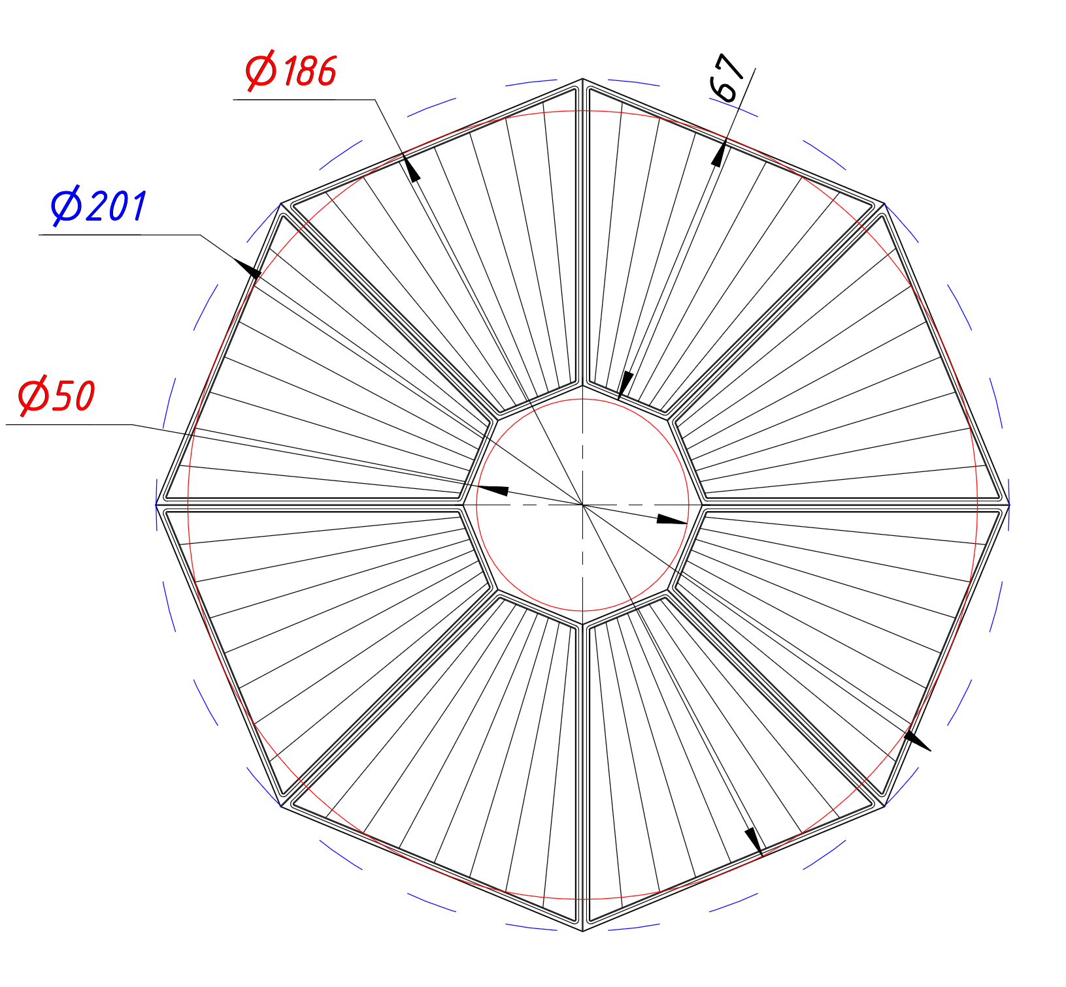
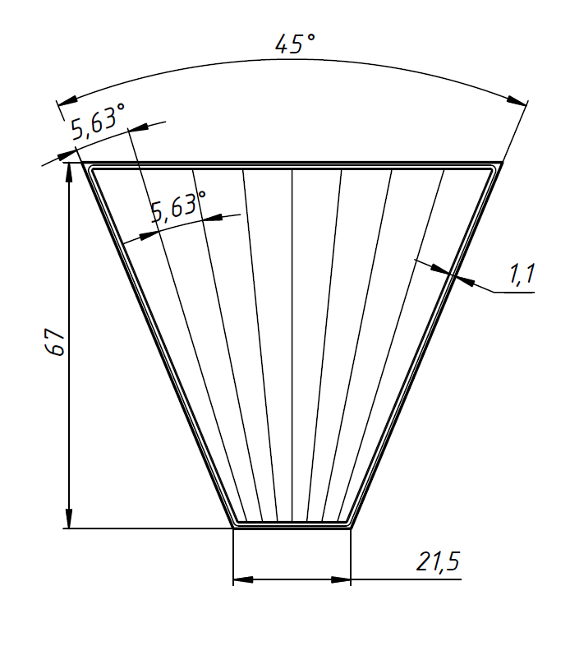
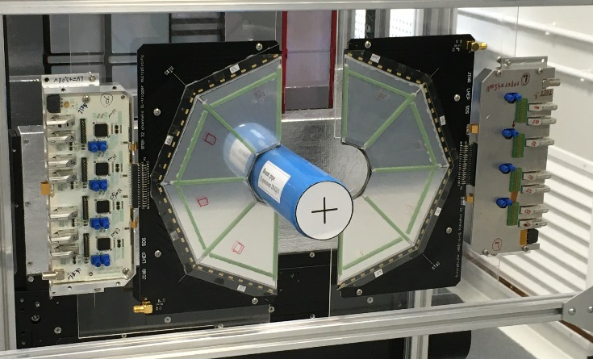
3. Two planes of Si-multiplicity trigger, 64 strips ϕ, pitch=5.63, detector thickness – 525 μm (0.0056Х₀):
Almost did not work in session, 16.12.2023 planes were moved away from beam pipe and were outside the beam zone;
In the last two days of session, the detector was installed in the working position and data was recorded (did not participate in the trigger) with a beam Хе=3.0 A*GeV;
To make a decision on further application, an analysis of the recorded data is required (there are two data streams: - a monitor with a display of noise counting and multiplicity (the indicator of equipment operation is OK!); – branching to TDC with recording measurements in DAQ, these data are in doubt
The detecting plane of the silicon trigger is assembled from 8 trapezoidal one-sided detectors:
Total 64 radial strips with 5.630 angle
Diameter of inner hole for ion guide Ø50 mm (dead zone Ø55 mm)
External diameter of the sensitive zone 186mm
Max diameter 201mm
Detector thickness 500 µm
S_{strip} – 3.55 сm²
Half plane 32 channels,
FEE

Slide 13
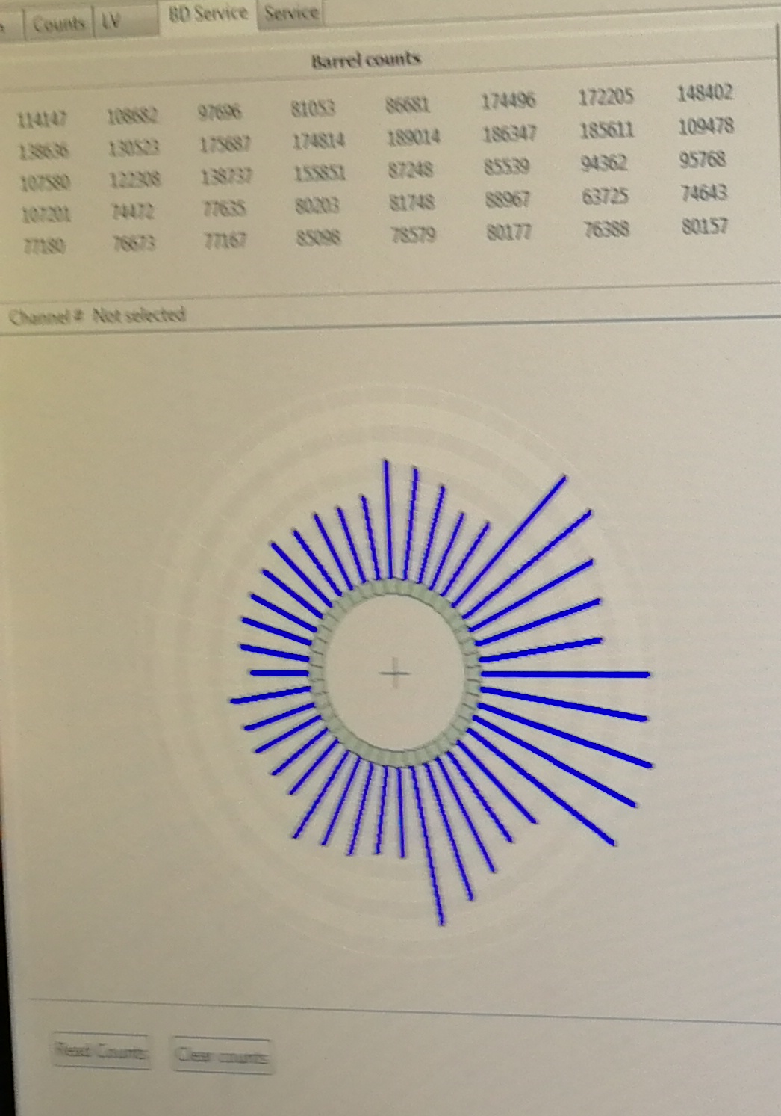
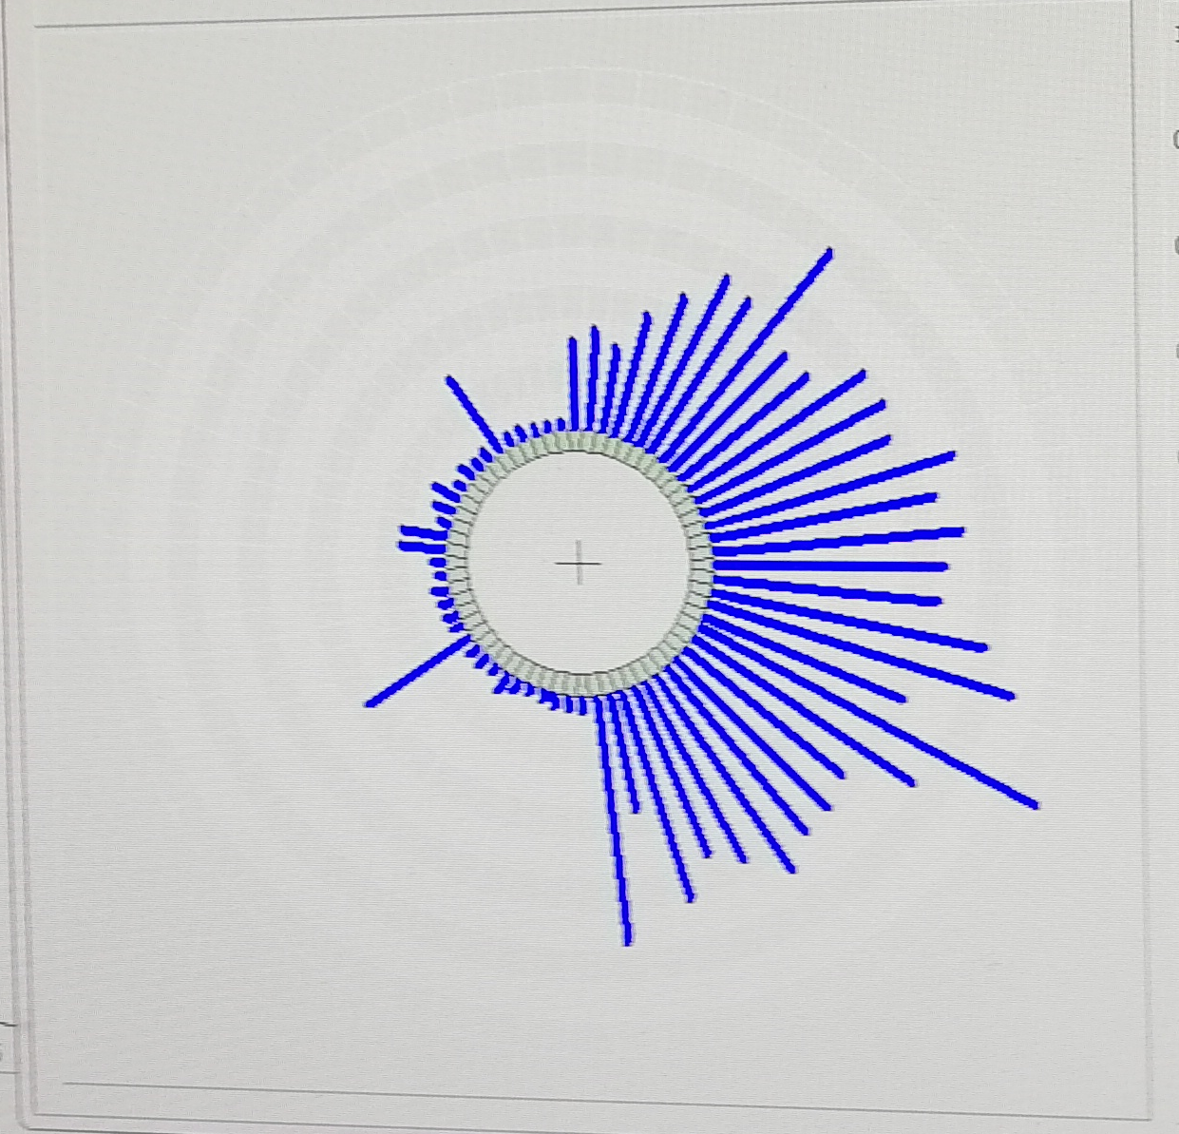
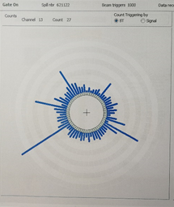
Trigger data with beam of Xe (3.0 A*GeV),
Trigger barrel detector (BD) counting distribution
Forward part of Si-MD counting distribution
Noise distribution of Si-MD
(without beam)

Slide 14


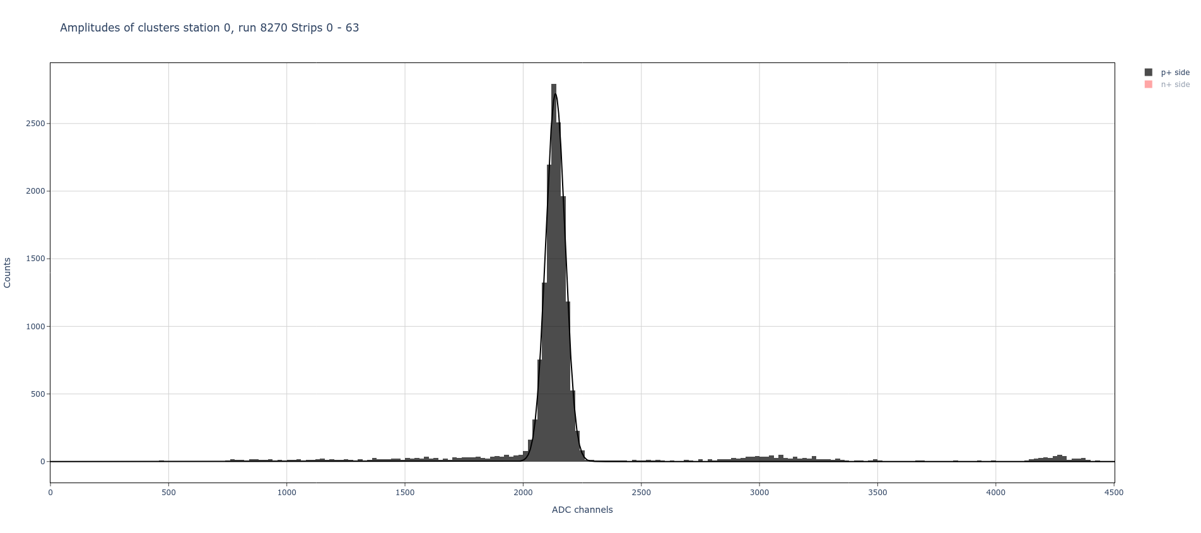
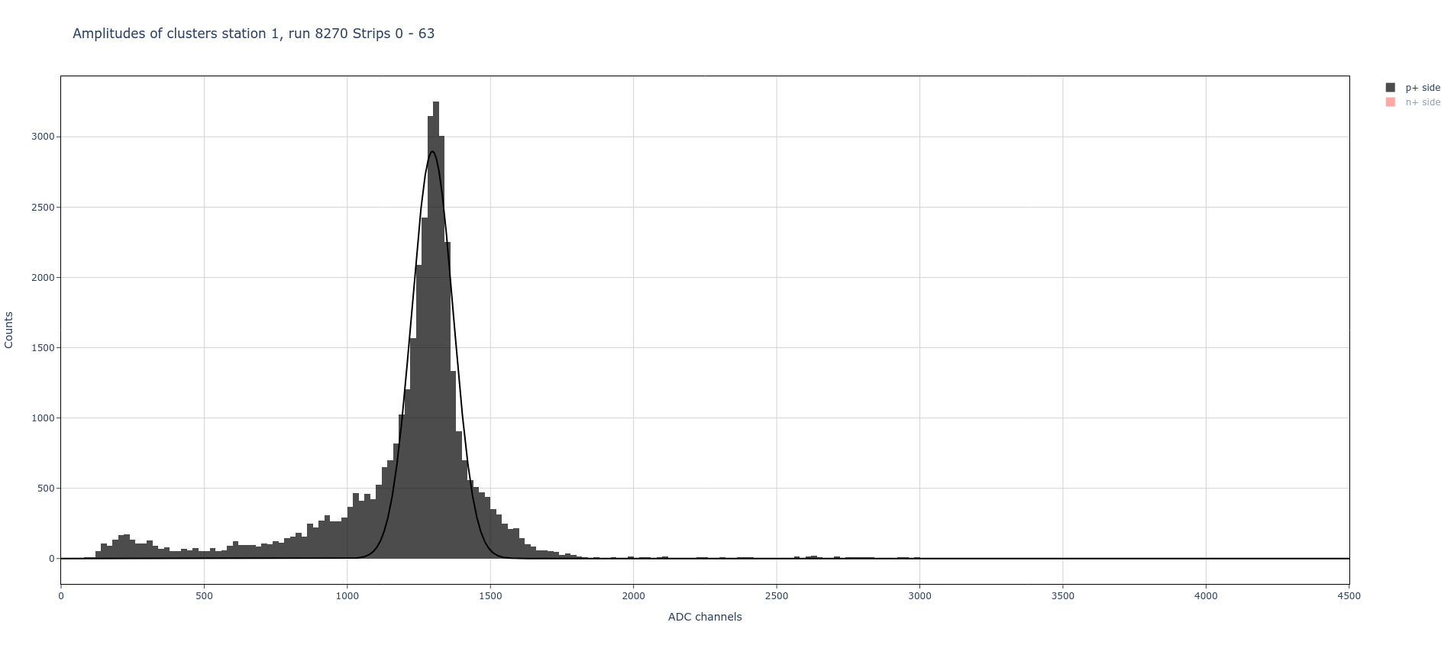
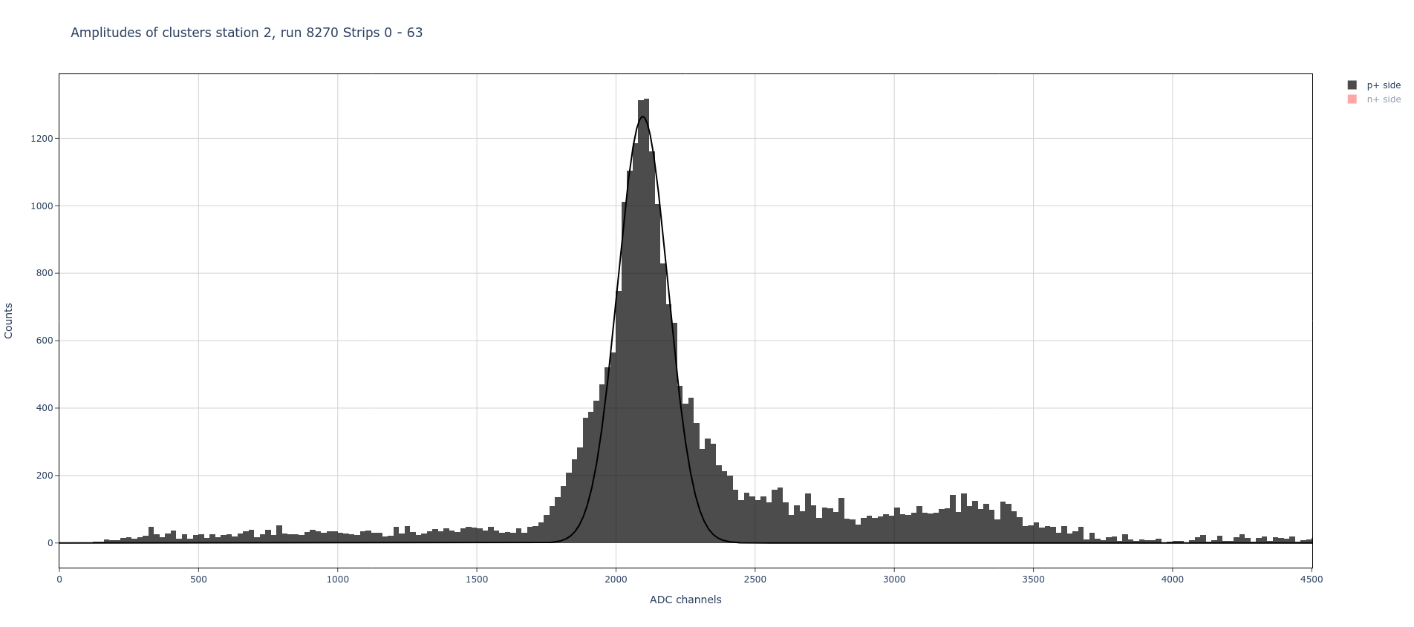
Energy deposition of Xe in 175 µm silicon
P+ side cluster amplitude distributions, run 8270
Station 1
Mean: 2137 ch.ADC
1 ch.ADC = 115 keV
Station 2
Mean: 1297 ch.ADC
1 ch.ADC = 189 keV
Station 3
Mean: 2096 ch.ADC
1 ch.ADC = 117 keV

Slide 15
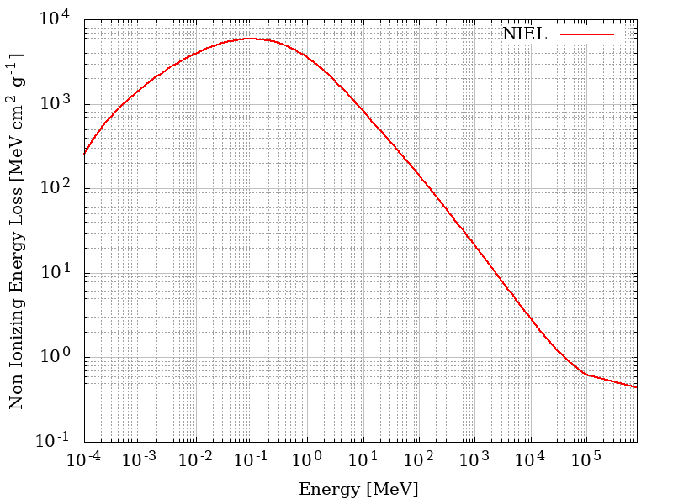
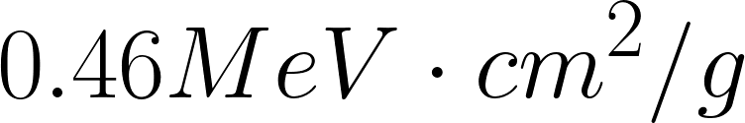
NIEL simulation of ¹²⁴Xe in 175 µm silicon
BT Si detectors were installed in the most severe radiation conditions - in a direct beam of heavy xenon ions. Non-ionizing energy losses (NIEL) are used as a measure of the degree of radiation damage.
Using GEANT4 with the SR-NIEL library, NIEL of Xe in 175 µm Si values were obtained.
NIEL from 1 MeV neutron in Si (ASTM Standard E722-19):
NIEL from 4 A*GeV Xe:
Hardness factor of 4A*GeV Xe:
NIEL of Xe in 175 μm Si

Slide 16
ADC channel pulse with different formation time (Tp) (test signal 150 mV)
t_{p} =300 ns
t_{p} =50 ns
t_{p} =150 ns
t_{p} =100 ns
Fig.4. Pulse shape of the test signal=1.8 pCl at different tp values, HDR 64 chip(VA)

Slide 17



(а)
(б)
Рис.5. Схема измерений (а) темнового тока двухстороннего стрипового Si-детектора и ВАХ (б) до и после сеанса.
Формула определения эквивалентного 1МэВ флюенса нейтронов по повреждениям кремния
где: α_{I} – токовая константа повреждений кремния равняется 5×10⁻¹⁷ А/см, при +20˚С для нейтронов с энергией 1 МэВ и физически означает приращение тока в кремниевом детекторе объемом 1см³ от прохождения одного нейтрона (1 МэВ),
Ф,см⁻² – флюенс нейтронов, V, см⁻³ – объем детектора.

